Slide 1
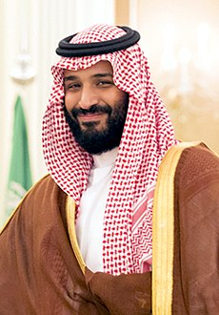
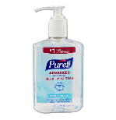
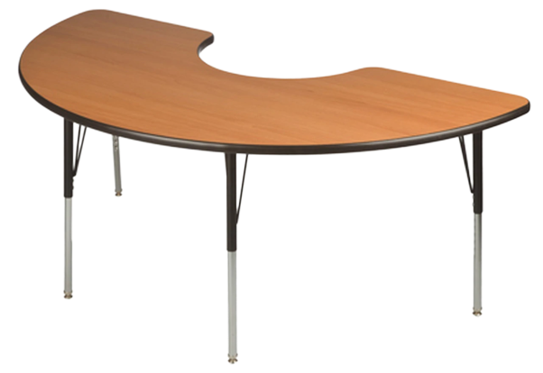
الموضوع : الدرس (٢) الكهرباء
ليس العلم
ما حفظ
إنما العلم ما نفع
التاريخ : / ٨ / ١٤٤٢هـ
اليوم : الاثنين- الثلاثاء- الخميس
المادة : علوم
الوحدة(٦): القوى والطاقة
الفصل(٧):القوى
الدرس(٢ ): الكهرباء
نجمة اليوم
قراءة الصور
جدول التعلم
ننطلق
الحضور
الدعاء
ما هو
شعوركِ اليوم ؟
التفكير الناقد

Slide 2
أبدأ مسائي بـ
((أَمْسَيْنَا وَأَمْسَى الْمُلْكُ لِلَّهِ، وَالْحَمْدُ لِلَّهِ لَا إِلَهَ إِلَّا اللهُ، وَحْدَهُ لَا شَرِيكَ لَهُ، لَهُ الْمُلْكُ وَلَهُ الْحَمْدُ وَهُوَ عَلَى كُلِّ شَيْءٍ قَدِيرٌ، رَبِّ أَسْأَلُكَ خَيْرَ مَا فِي هَذِهِ اللَّيْلَةِ وَخَيْرَ مَا بَعْدَهَا، وَأَعُوذُ بِكَ مِنْ شَرِّ مَا فِي هَذِهِ اللَّيْلَةِ وَشَرِّ مَا بَعْدَهَا، رَبِّ أَعُوذُ بِكَ مِنَ الْكَسَلِ وَسُوءِ الْكِبَرِ، رَبِّ أَعُوذُ بِكَ مِنْ عَذَابٍ فِي النَّارِ وَعَذَابٍ فِي الْقَبْرِ)).

Slide 3
قراءة الصور
رب اشرح لي صدري ويسر لي أمري وأحلل عقدة من لساني يفقه قولي
جدول التعلم
ننطلق
الحضور
الدعاء
التفكير الناقد

Slide 4
قوانين التعلم عن بعد :
عدم الكتابة في دردشة الاجتماع إلا بإذن المعلم
إغلاق مكبّر الصوت و عدم فتحه إلا بإذن المعلم.
رفع اليد عند المشاركة
و انتظار الموافقة.
الحضور قبل الحصة الدراسية و عدم المغادرة إلا بعد انتهائها.
حل الواجبات و إرسالها في الموعد المحدد.
المشاركة و التفاعل أثناء الحصة.
المراجعة اليومية للدروس السابقة.

Slide 5
قراءة الصور
٣
٢
١
جدول التعلم
ننطلق
الحضور
الدعاء
التفكير الناقد
اختاري الوجه الذي يُعبّر عن
مشاعركِ واكتبي رقمه

Slide 6
هيا نساعد حنان
للوصول الى المعرض
تحتاجح حنان حل مجموعة
من الأسئلة حتى تستطيع
الوصول
ابدأ
مراجعة الدرس السابق

Slide 7
لقد وصلت شكراً لكم على المساعدة
1
2
4
3

Slide 8
المواد التي لاتنقل الحرارة بشكل جيد
عازلة
موصله

Slide 9
تقاس درجة الحرارة بمقياس
الثرمومتر
النيوتن

Slide 10
تنتقل الحرارة من الجسم الدافيء الى البارد
صح
خطأ

Slide 12
الواجب
التقويم
الشرح
اسكشف
الاهداف
التهيئة
خبرات
سابقة
أميرتي المبدعة افتحي الرابط واكتبي اسمك واجيبي على السؤال
مراجعة الدرس السابق

Slide 13
قراءة الصور
جدول التعلم
ننطلق
الحضور
الدعاء
التفكير الناقد

Slide 14
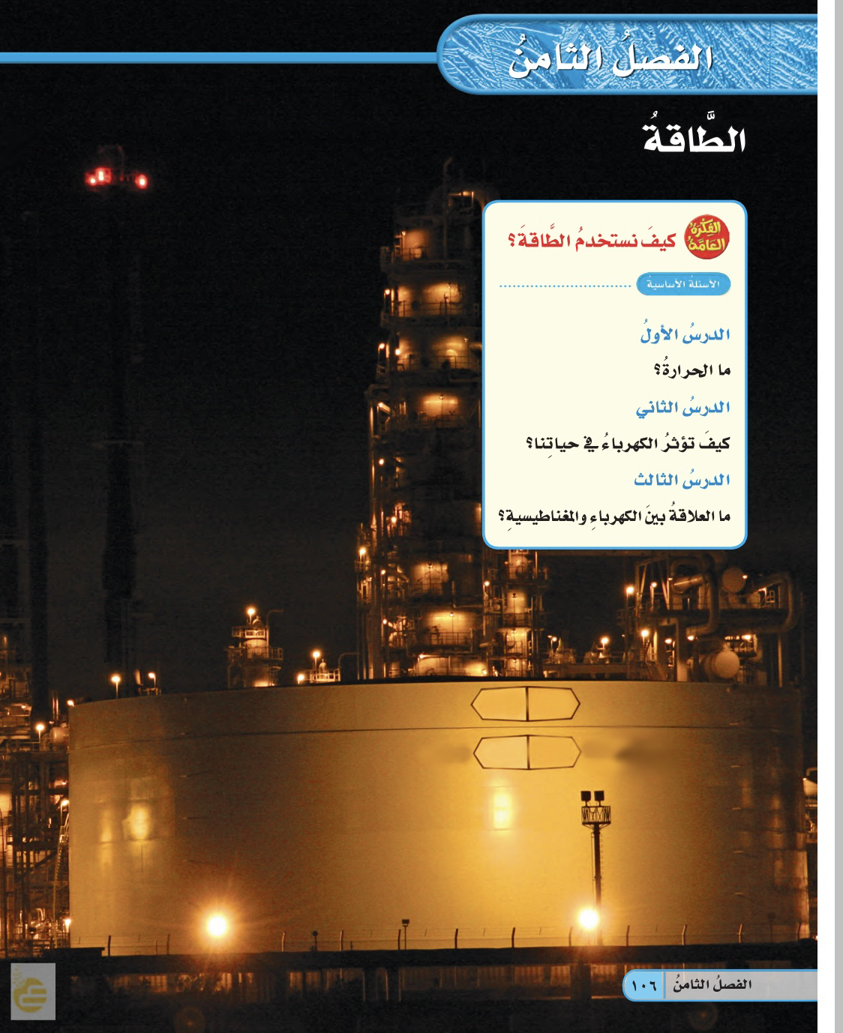
قراءة الصور
جدول التعلم
ننطلق
الحضور
الدعاء
التفكير الناقد

Slide 15
قراءة الصور
جدول التعلم
ننطلق
الحضور
الدعاء
التفكير الناقد

Slide 16
الواجب
التقويم
الشرح
اسكشف
الاهداف
التهيئة
خبرات
سابقة
1
1  ماعنوان الوحدة؟
2  ماعنوان الفصل؟
3  ماموضوع درسنا اليوم ؟
4  هل سبق درسنا هذا الموضوع ؟
بطاقة دخول

Slide 17
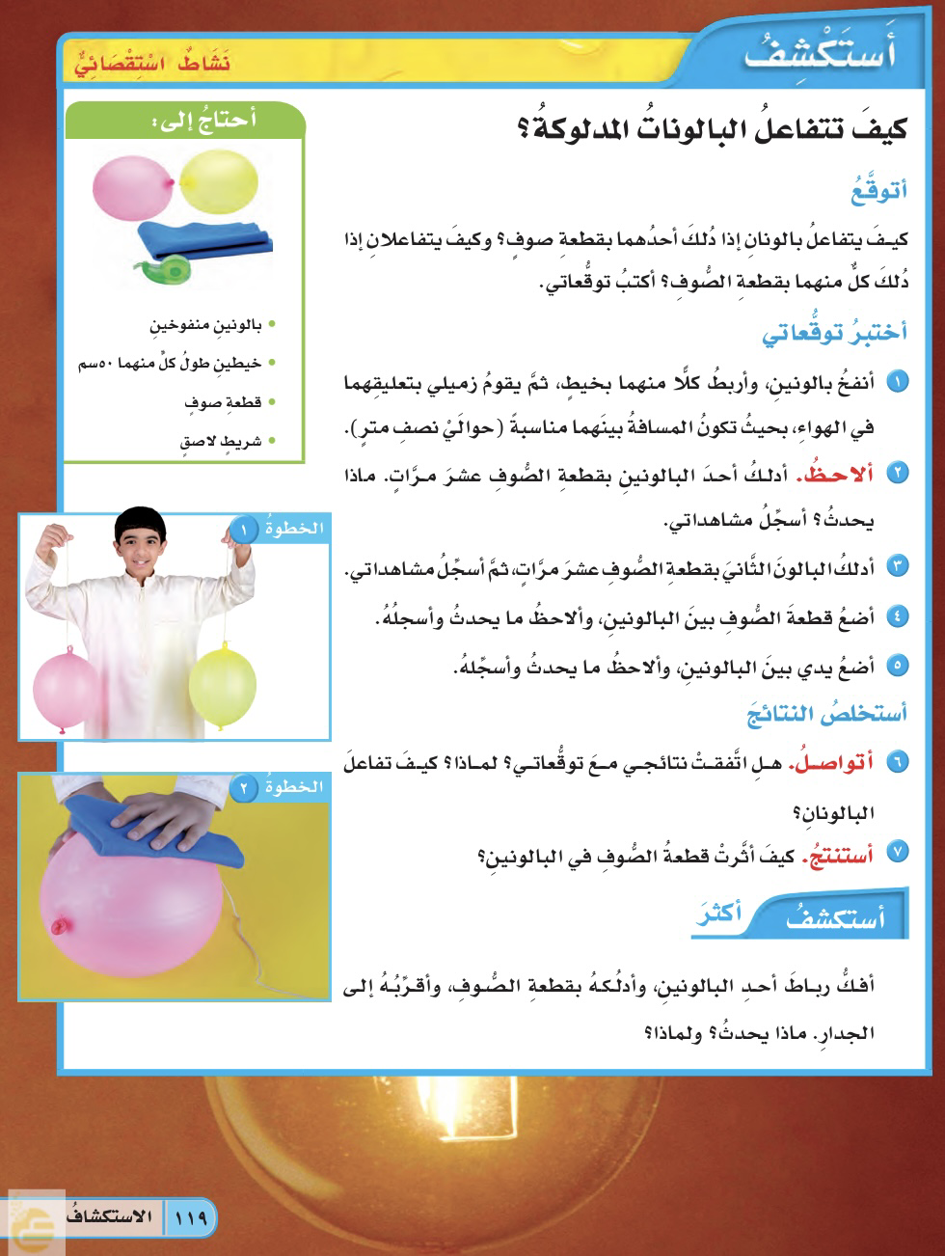
شاهدي الفيديو يشرح استكشف صفحة ١٠٩
قراءة الصور
جدول التعلم
الحضور
الدعاء
التفكير الناقد

Slide 18
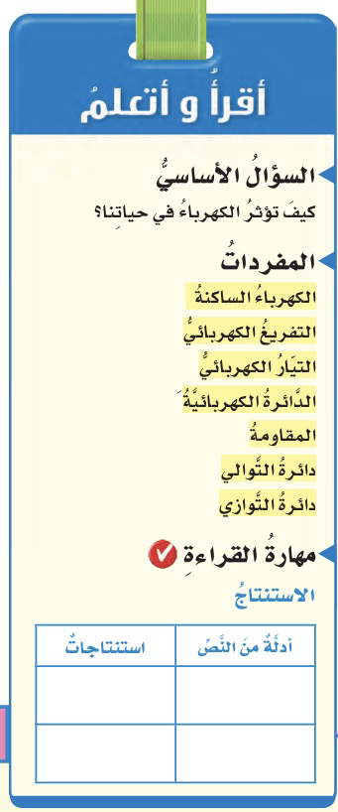
قراءة الصور
جدول التعلم
ننطلق
الحضور
الدعاء
التفكير الناقد

Slide 19
الواجب
الغلق
التقويم
العرض
الأهداف
المكون
التمهيد
خبرات
سابقة
السطر
الإملائي
أميرتي قائدة الغد المشرق افتحي كتاب الطالبة
صفحة ١٢٠-١٢١
توقعي أهداف درسنا
قراءة الصور
جدول التعلم
التفكير الناقد

Slide 20
قراءة الصور
جدول التعلم
ننطلق
الحضور
الدعاء
التفكير الناقد

Slide 21
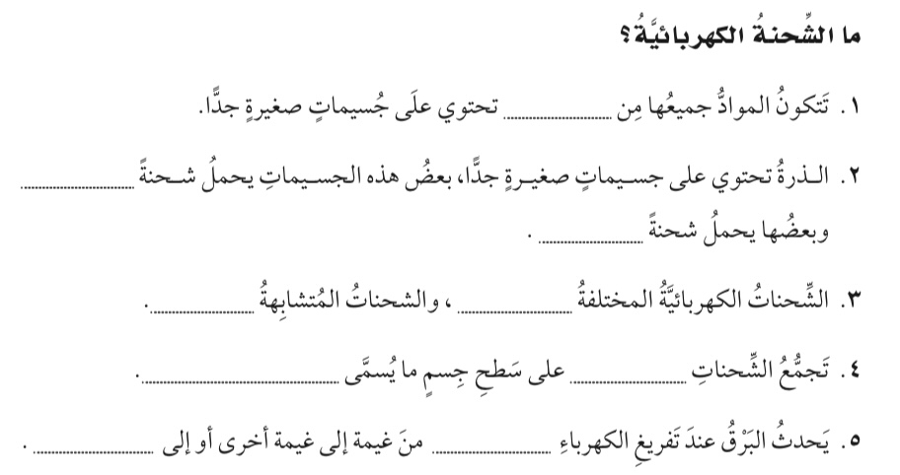
الواجب
التقويم
الشرح
اسكشف
الاهداف
التهيئة
خبرات
سابقة
تصفحي الكتاب واجيبي على الفراغات بعد قراءة النص واستيعابه :
صفحة ١٢٠-١٢١

Slide 22
الواجب
التقويم
الشرح
اسكشف
الاهداف
التهيئة
خبرات
سابقة

Slide 23
الواجب
التقويم
الشرح
اسكشف
الاهداف
التهيئة
خبرات
سابقة

Slide 24
الواجب
التقويم
الشرح
اسكشف
الاهداف
التهيئة
خبرات
سابقة

Slide 25
الواجب
التقويم
الشرح
اسكشف
الاهداف
التهيئة
خبرات
سابقة

Slide 26
الواجب
التقويم
الشرح
اسكشف
الاهداف
التهيئة
خبرات
سابقة

Slide 27
الواجب
التقويم
الشرح
اسكشف
الاهداف
التهيئة
خبرات
سابقة

Slide 28
الواجب
التقويم
الشرح
اسكشف
الاهداف
التهيئة
خبرات
سابقة

Slide 29
الواجب
التقويم
الشرح
اسكشف
الاهداف
التهيئة
خبرات
سابقة

Slide 30
الواجب
التقويم
الشرح
اسكشف
الاهداف
التهيئة
خبرات
سابقة

Slide 31
الواجب
التقويم
الشرح
اسكشف
الاهداف
التهيئة
خبرات
سابقة

Slide 32
الواجب
التقويم
الشرح
اسكشف
الاهداف
التهيئة
خبرات
سابقة

Slide 33
الواجب
التقويم
الشرح
اسكشف
الاهداف
التهيئة
خبرات
سابقة

Slide 34
الواجب
التقويم
الشرح
اسكشف
الاهداف
التهيئة
خبرات
سابقة

Slide 35
الواجب
التقويم
الشرح
اسكشف
الاهداف
التهيئة
خبرات
سابقة

Slide 36
الواجب
التقويم
الشرح
اسكشف
الاهداف
التهيئة
خبرات
سابقة
اختبر نفسي
صفحة ١٢١

Slide 37
الواجب
التقويم
الشرح
اسكشف
الاهداف
التهيئة
خبرات
سابقة
التفكير الناقد
صفحة ١٢١

Slide 38
الواجب
التقويم
الشرح
اسكشف
الاهداف
التهيئة
خبرات
سابقة

Slide 39
بطاقة خروج
مبدعتي الرائعة لخصي في نقطة واحدة
ما تعلمت من درس اليوم
نجمة اليوم

Slide 40
الواجب
التقويم
الشرح
اسكشف
الاهداف
التهيئة
خبرات
سابقة

Slide 41
قراءة الصور
رب اشرح لي صدري ويسر لي أمري وأحلل عقدة من لساني يفقه قولي
جدول التعلم
ننطلق
الحضور
الدعاء
التفكير الناقد

Slide 42
الواجب
الغلق
التقويم
العرض
الأهداف
المكون
التمهيد
خبرات
سابقة
السطر
الإملائي
أميرتي قائدة الغد المشرق افتحي كتاب الطالبة
صفحة١٢٢
توقعي أهداف درسنا
قراءة الصور
جدول التعلم
التفكير الناقد

Slide 43
قراءة الصور
جدول التعلم
ننطلق
الحضور
الدعاء
التفكير الناقد

Slide 44
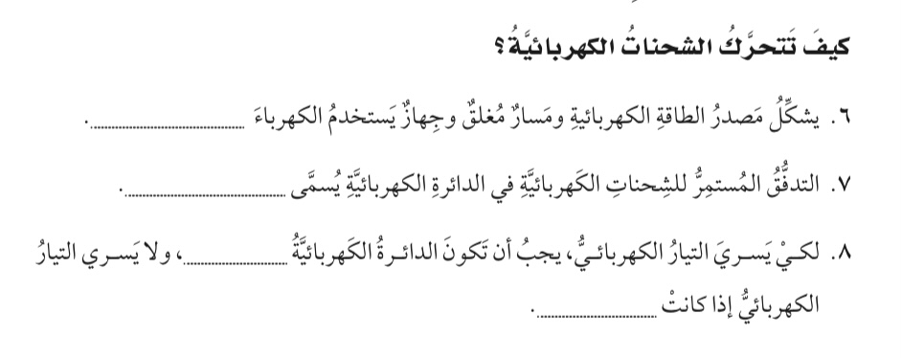
الواجب
التقويم
الشرح
اسكشف
الاهداف
التهيئة
خبرات
سابقة
تصفحي الكتاب واجيبي على الفراغات بعد قراءة النص واستيعابه :
صفحة ١٢٢

Slide 45
الواجب
التقويم
الشرح
اسكشف
الاهداف
التهيئة
خبرات
سابقة

Slide 46
الواجب
التقويم
الشرح
اسكشف
الاهداف
التهيئة
خبرات
سابقة

Slide 47
الواجب
التقويم
الشرح
اسكشف
الاهداف
التهيئة
خبرات
سابقة

Slide 48
الواجب
التقويم
الشرح
اسكشف
الاهداف
التهيئة
خبرات
سابقة

Slide 49
الواجب
التقويم
الشرح
اسكشف
الاهداف
التهيئة
خبرات
سابقة

Slide 50
الواجب
التقويم
الشرح
اسكشف
الاهداف
التهيئة
خبرات
سابقة

Slide 51
الواجب
التقويم
الشرح
اسكشف
الاهداف
التهيئة
خبرات
سابقة

Slide 52
الواجب
التقويم
الشرح
اسكشف
الاهداف
التهيئة
خبرات
سابقة

Slide 53
الواجب
التقويم
الشرح
اسكشف
الاهداف
التهيئة
خبرات
سابقة

Slide 54
الواجب
التقويم
الشرح
اسكشف
الاهداف
التهيئة
خبرات
سابقة

Slide 55
الواجب
التقويم
الشرح
اسكشف
الاهداف
التهيئة
خبرات
سابقة

Slide 56
الواجب
التقويم
الشرح
اسكشف
الاهداف
التهيئة
خبرات
سابقة

Slide 57
الواجب
التقويم
الشرح
اسكشف
الاهداف
التهيئة
خبرات
سابقة

Slide 58
الواجب
التقويم
الشرح
اسكشف
الاهداف
التهيئة
خبرات
سابقة

Slide 59
الواجب
التقويم
الشرح
اسكشف
الاهداف
التهيئة
خبرات
سابقة

Slide 60
الواجب
التقويم
الشرح
اسكشف
الاهداف
التهيئة
خبرات
سابقة

Slide 61
الواجب
التقويم
الشرح
اسكشف
الاهداف
التهيئة
خبرات
سابقة

Slide 62
بطاقة خروج
مبدعتي الرائعة لخصي في نقطة واحدة
ما تعلمت من درس اليوم
نجمة اليوم

Slide 63
الواجب
التقويم
الشرح
اسكشف
الاهداف
التهيئة
خبرات
سابقة

Slide 64
الواجب
التقويم
الشرح
اسكشف
الاهداف
التهيئة
خبرات
سابقة
اللهم لك الحمد كما ينبغي
لجلال وجهك وعظيم سلطانك ،،

Slide 65
قراءة الصور
رب اشرح لي صدري ويسر لي أمري وأحلل عقدة من لساني يفقه قولي
جدول التعلم
ننطلق
الحضور
الدعاء
التفكير الناقد

Slide 66
الواجب
الغلق
التقويم
العرض
الأهداف
المكون
التمهيد
خبرات
سابقة
السطر
الإملائي
أميرتي قائدة الغد المشرق افتحي كتاب الطالبة
صفحة ١٢٣-١٢٤-١٢٥-١٢٦
توقعي أهداف درسنا
قراءة الصور
جدول التعلم
التفكير الناقد

Slide 67
قراءة الصور
جدول التعلم
ننطلق
الحضور
الدعاء
التفكير الناقد

Slide 68
الواجب
التقويم
الشرح
اسكشف
الاهداف
التهيئة
خبرات
سابقة
تصفحي الكتاب واجيبي على الفراغات بعد قراءة النص واستيعابه :
صفحة ١٢٣-١٢٤-١٢٥

Slide 69
الواجب
التقويم
الشرح
اسكشف
الاهداف
التهيئة
خبرات
سابقة

Slide 70
الواجب
التقويم
الشرح
اسكشف
الاهداف
التهيئة
خبرات
سابقة

Slide 71
الواجب
التقويم
الشرح
اسكشف
الاهداف
التهيئة
خبرات
سابقة

Slide 72
الواجب
التقويم
الشرح
اسكشف
الاهداف
التهيئة
خبرات
سابقة

Slide 73
الواجب
التقويم
الشرح
اسكشف
الاهداف
التهيئة
خبرات
سابقة

Slide 74
الواجب
التقويم
الشرح
اسكشف
الاهداف
التهيئة
خبرات
سابقة

Slide 75
الواجب
التقويم
الشرح
اسكشف
الاهداف
التهيئة
خبرات
سابقة
اختبر نفسي
صفحة ١٢٣

Slide 76
الواجب
التقويم
الشرح
اسكشف
الاهداف
التهيئة
خبرات
سابقة

Slide 77
الواجب
التقويم
الشرح
اسكشف
الاهداف
التهيئة
خبرات
سابقة

Slide 78
الواجب
التقويم
الشرح
اسكشف
الاهداف
التهيئة
خبرات
سابقة

Slide 79
الواجب
التقويم
الشرح
اسكشف
الاهداف
التهيئة
خبرات
سابقة

Slide 80
الواجب
التقويم
الشرح
اسكشف
الاهداف
التهيئة
خبرات
سابقة

Slide 81
الواجب
التقويم
الشرح
اسكشف
الاهداف
التهيئة
خبرات
سابقة

Slide 82
الواجب
التقويم
الشرح
اسكشف
الاهداف
التهيئة
خبرات
سابقة

Slide 83
الواجب
التقويم
الشرح
اسكشف
الاهداف
التهيئة
خبرات
سابقة

Slide 84
الواجب
التقويم
الشرح
اسكشف
الاهداف
التهيئة
خبرات
سابقة

Slide 85
الواجب
التقويم
الشرح
اسكشف
الاهداف
التهيئة
خبرات
سابقة

Slide 86
الواجب
التقويم
الشرح
اسكشف
الاهداف
التهيئة
خبرات
سابقة

Slide 87
الواجب
التقويم
الشرح
اسكشف
الاهداف
التهيئة
خبرات
سابقة

Slide 88
الواجب
التقويم
الشرح
اسكشف
الاهداف
التهيئة
خبرات
سابقة

Slide 89
الواجب
التقويم
الشرح
اسكشف
الاهداف
التهيئة
خبرات
سابقة
اختبر نفسي
صفحة ١٢٥

Slide 90
الواجب
التقويم
الشرح
اسكشف
الاهداف
التهيئة
خبرات
سابقة
تصفحي الكتاب واجيبي على الفراغات بعد قراءة النص واستيعابه :
صفحة ١٢٦

Slide 91
الواجب
التقويم
الشرح
اسكشف
الاهداف
التهيئة
خبرات
سابقة

Slide 92
الواجب
التقويم
الشرح
اسكشف
الاهداف
التهيئة
خبرات
سابقة

Slide 93
الواجب
التقويم
الشرح
اسكشف
الاهداف
التهيئة
خبرات
سابقة

Slide 94
الواجب
التقويم
الشرح
اسكشف
الاهداف
التهيئة
خبرات
سابقة

Slide 95
الواجب
التقويم
الشرح
اسكشف
الاهداف
التهيئة
خبرات
سابقة

Slide 96
الواجب
التقويم
الشرح
اسكشف
الاهداف
التهيئة
خبرات
سابقة
اختبر نفسي
صفحة ١٢٦

Slide 97
الواجب
التقويم
الشرح
اسكشف
الاهداف
التهيئة
خبرات
سابقة
التفكير الناقد
صفحة ١٢٦

Slide 98
بطاقة خروج
مجموعة
عز الوطن
مجموعة
نهضة الوطن
مبدعتي الرائعة لخصي في نقطة واحدة
ما تعلمت من درس اليوم
نجمة اليوم
مجموعة
مستقبل الوطن

Slide 99
الواجب
التقويم
الشرح
اسكشف
الاهداف
التهيئة
خبرات
سابقة

Slide 100
الواجب
التقويم
الشرح
اسكشف
الاهداف
التهيئة
خبرات
سابقة
اللهم لك الحمد كما ينبغي
لجلال وجهك وعظيم سلطانك ،،

